Slide 4
День Соборності – це нагадування про те, що сила нашої держави – в єдності українських земель.
Соборність України - основа державності!

Slide 5
22 січня 2019 року – 100 річниця Акту Злуки Української Народної Республіки і Західно-Української Народної Республіки

Slide 6
Соборність – це органічна ознака будь-якої нації, – неодмінна умова її розвитку й процвітання.
Вона означає, по-перше, об’єднання в одне державне ціле всіх земель, які заселяє конкретна нація на суцільній території. Це – один з найзаповітніших ідеалів багатьох народів світу.
По-друге, соборність не обмежується лише ідеєю збирання етнічних земель у рамках національної держави, а передбачає також духовну консолідацію всього населення країни, єдність усіх її громадян, незалежно від їхньої національності.
Нарешті, соборність невіддільна від досягнення реальної державності, забезпечення справжнього суверенітету і незалежності народу, побудови процвітаючої демократичної національної держави.

Slide 7
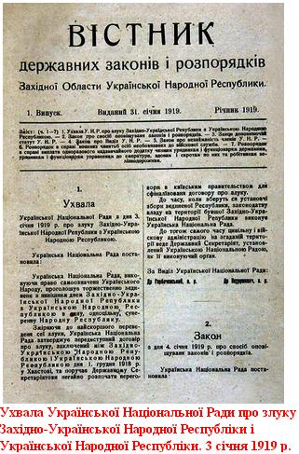

Slide 8
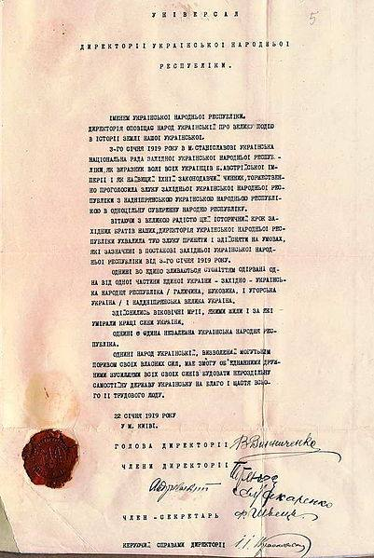
Оригінал Акту Злуки зберігають у Центральному державному архіві.

Slide 9
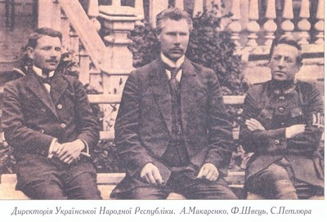
Універсал Злуки підписали в броньованому петлюрівському вагоні у Фастові на Київщині.

Slide 10
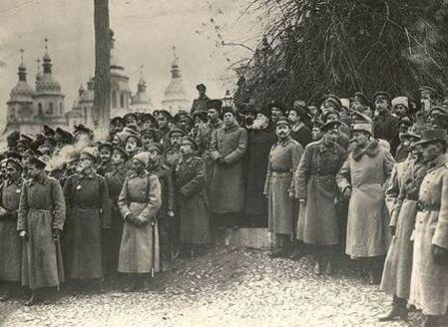
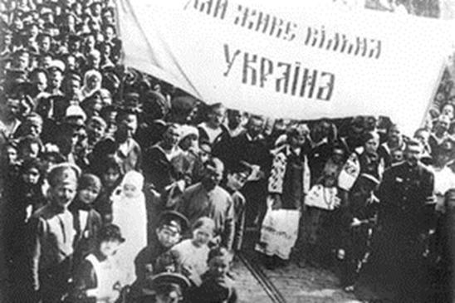
22 січня 1919 року на Софійському майдані Акт про об'єднання України офіційно зачитав народу член Директорії Федір Швець. Були керівники країни, парадні війська, депутати, представники церкви.

Slide 11
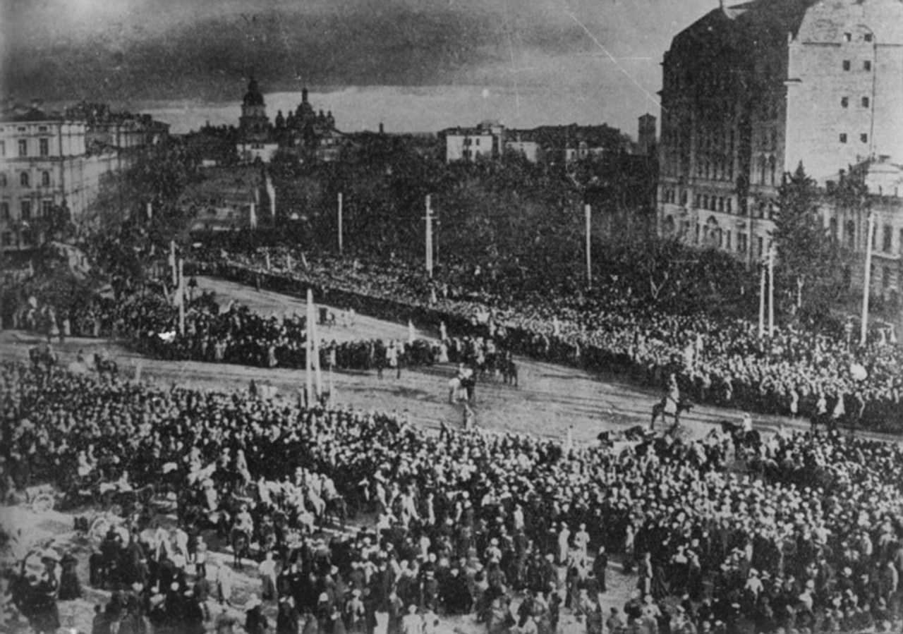
Мітинг з нагоди підписання Акту Злуки між ЗУНР та УНР в Києві. Фото 1919 року

Slide 12
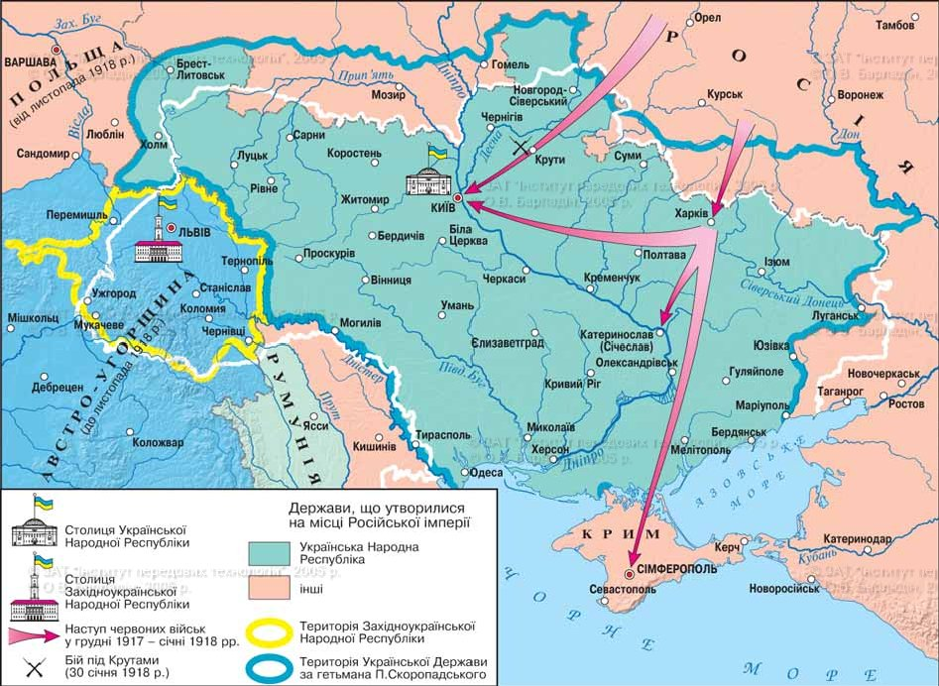

Slide 13
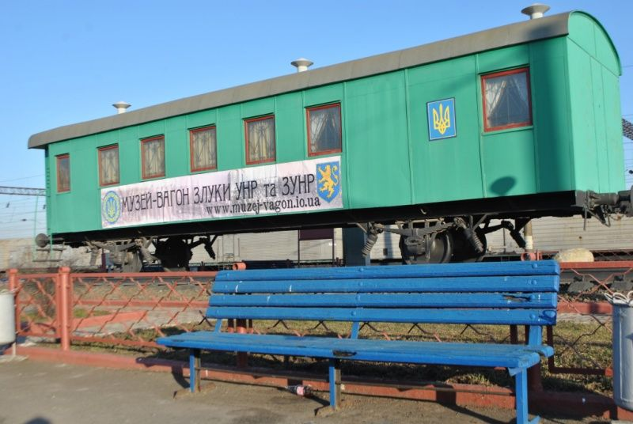
Музей-вагон в Фастові

Slide 14
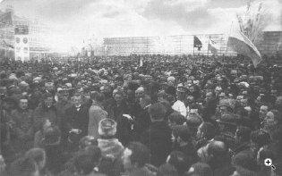
За два тижні після того Київ захопили більшовики. Тоді Україна не витримала військової агресії одразу кількох держав. Але Злука збереглася, як кажуть історики, в генетичній пам'яті народу. В наші часи ця пам'ять прокинулася ще до проголошення Незалежності. 21 січня 1990 року між Києвом та Львовом влаштували живий ланцюг. Тепер саме так щороку відзначають День Соборності.

Slide 15
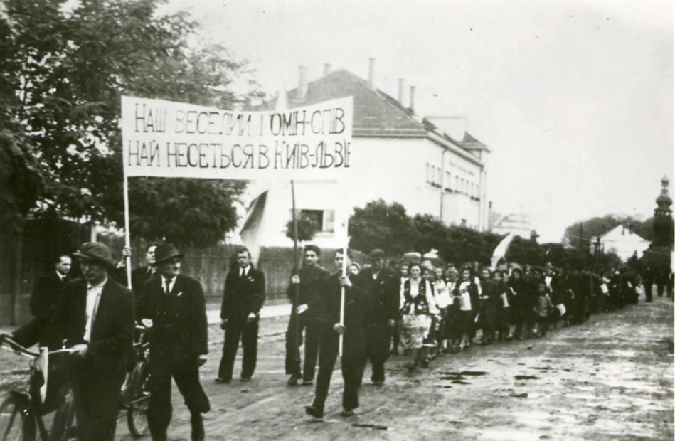
Перше ж офіційне святкування дня Соборності відбулося не у 1990 році, а ще в 1939-му. Святкували тоді 20 річницю знакової події в Карпатській Україні.

Slide 16
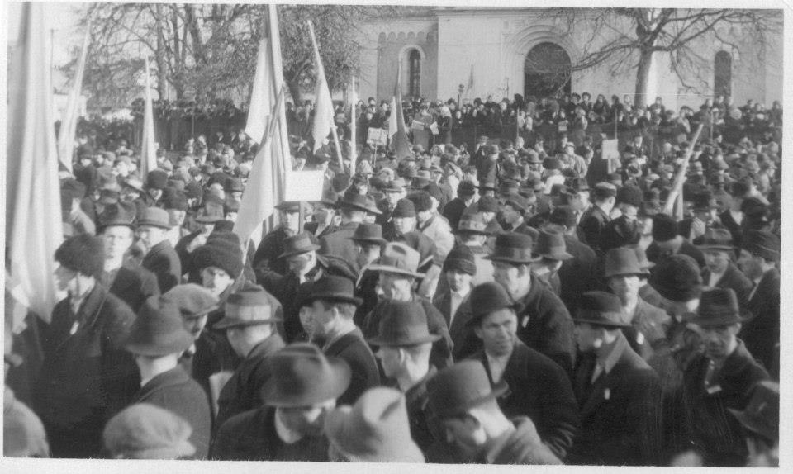
Святковий мітинг на День Злуки. Хуст, 22 січня 1939 року

Slide 17
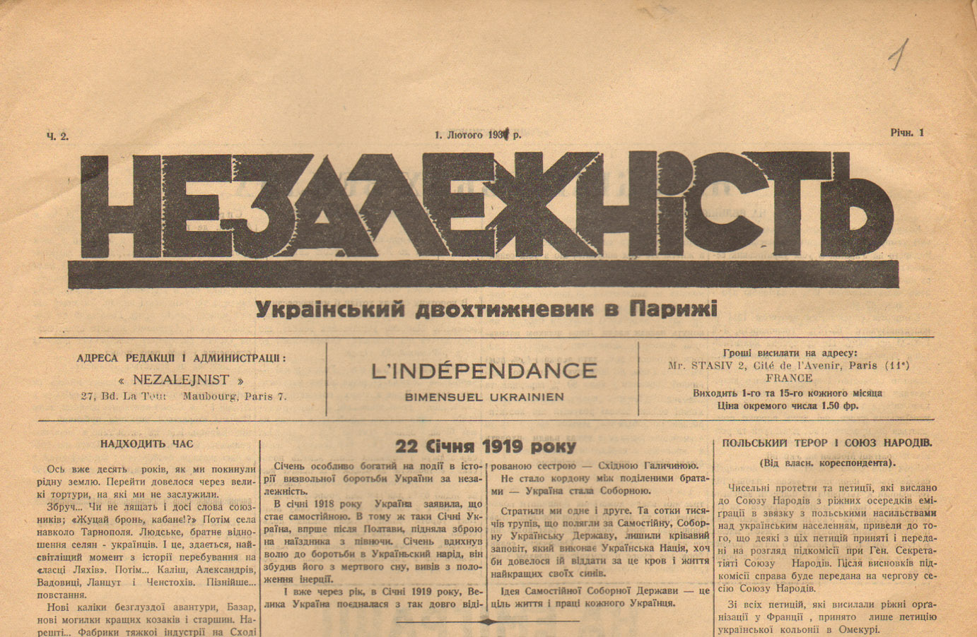
Повідомлення «22 січня 1919 року» («Незалежність. Український двохтижневик в Парижі», 1 лютого 1931 р.)

Slide 18
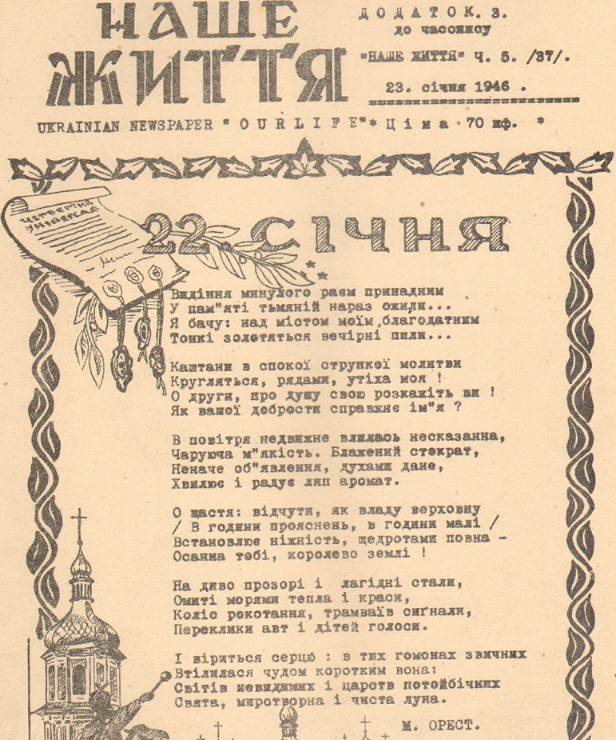
Вірш М. Ореста «Видіння минулого» (Додаток до часопису «Наше життя», Ч.5, 1946 р.)

Slide 19
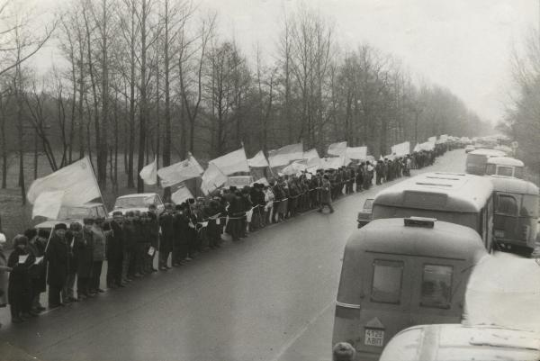
А от в 1990 році відбулося перше масове святкування.
І передував цьому святкуванню «Живий ланцюг».

Slide 20
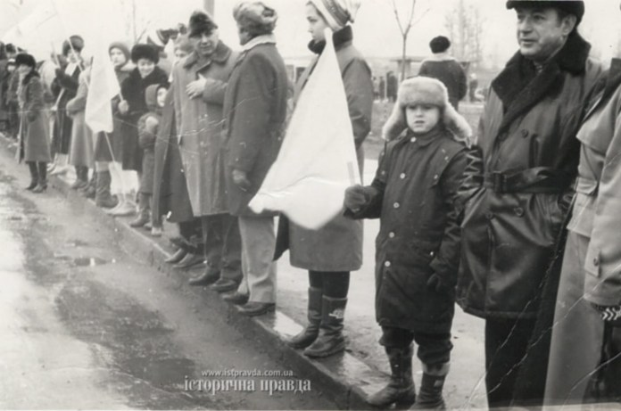
Учасники “Живого ланцюга” на вул. Стрийській у Львові. Фото 1990 року. Взято з “Історична Правда”

Slide 21
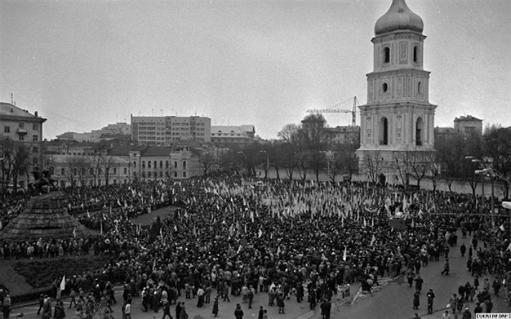
21 січня 1990 року. Софіївська площа

Slide 22
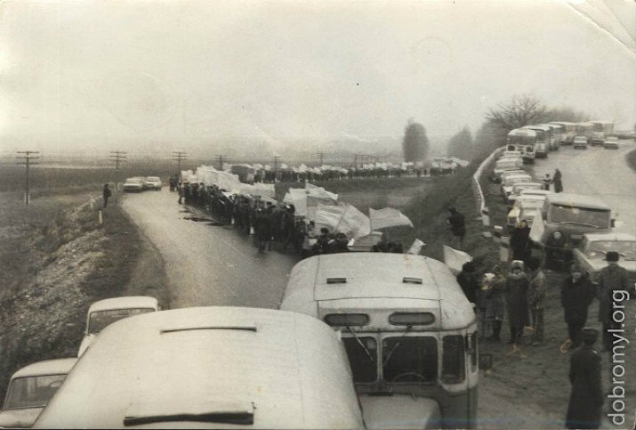
Залучені траспортні засоби дають можливість
оцінити розмах події

Slide 23
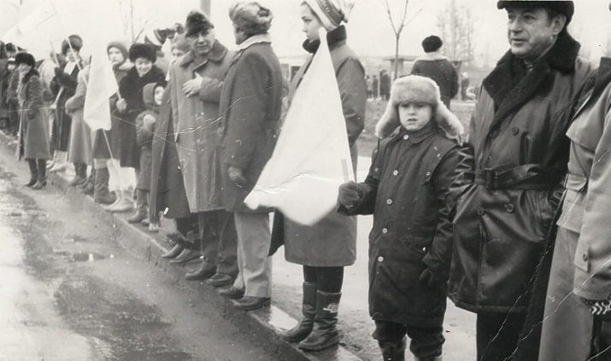
Акція 1990 року стала наймасовішою, люди створили безперервний ланцюг від Львова до Києва; в прагненні до відродження незалежної України в акції взяло участь від 1 млн. до 3 млн. осіб.

Slide 24
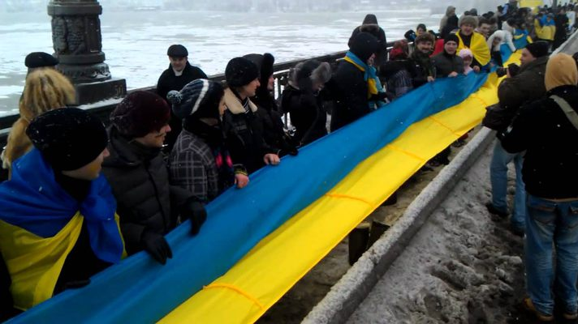
Святкування Дня Соборності сьогодні

Slide 26
Ми віримо, що територіальна цілісність України, скріплена кров’ю мільйонів незламних борців, навіки залишатиметься непорушною. Ми свідомі того, що лише в єдності дій та соборності душ можемо досягти величної мети – розбудови економічно й духовно багатої, вільної й демократичної України, забезпечення добробуту нинішніх і наступних поколінь українців.
Ми переконані, що відзначення Дня Соборності, вшанування творців Акту Злуки – це не тільки суспільна потреба, а й прагнення зберегти світлу пам’ять незліченних жертв, протягом віків принесених українським народом на вівтар незалежності, соборності, державності.

